Slide 1
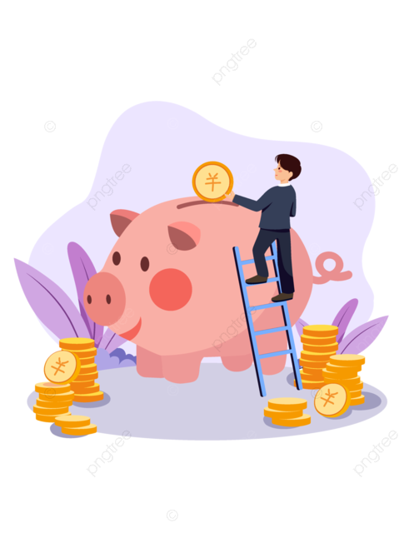
Educația financiară începe de la grădiniță
Școala Gimnazială ”Liviu Rebreanu”, structura Grădinița cu Program Prelungit ”Licurici”, Tg-Mureș
Exemple de bune practici
Profesor învățământ preșcolar DETEȘAN OANA

Slide 2
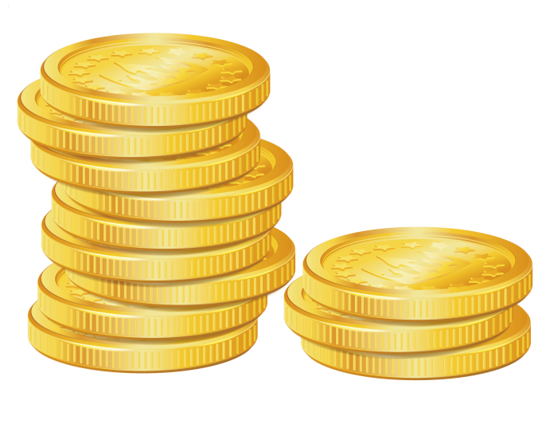
Așează monedele la locul lor
Copiii au la dispoziție un suport de carton alb pe care sunt reprezentate monedele din țara noastră și un bol cu monede.
Aceștia așează monedele la locul potrivit pe suportul dat.

Slide 3
AMPRENTA LOR, AMPRENTA BANILOR
Copiii au la dispoziție planșete de modelat, plastilină, lupe și monede.
Aceștia modelează plastilina, o întind pe suprafața planșetei, așează monedele pe ea apoi le apasă ușor cu degetele astfel încât să rămână amprenta pe plastilină. La final copiii observă cu ajutorului unei lupe amprenta monedelor de pe plastilină.

Slide 4
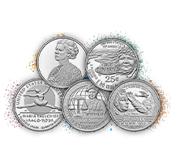
Descoperă monedele!
Copiii au la dispoziție o foaie albă, monede și un creion grafic.
Sub foaia de hârtie copiii așează pe rând câte o monedă apoi colorează foaia unde este așezată moneda.
Astfel ei descoperă ce monede sunt puse sub foaie.

Slide 5
Pușculița mea, economisesc banii în ea
Copiii au la dispoziție o foaie pe care este reprezentată o pușculiță, o foaie pe care sunt reprezentate monede, foarfece, lipici.
Copiii decupează monedele apoi le lipesc pe pușculiță, realizând astfel o pușculiță plină cu bani.

Slide 6
PLAN YOUR MONEY, PLANT YOUR FUTURE

